Slide 1
Accreditamento Erasmus
Secondo round
a.s.2022/23

Slide 2

2020-1-IT02-KA120-SCH-095010
Accreditamento 2021-27 la nostra strada per l’Europa

Slide 3
Le mobilità
KA120
Mobilità di staff
docenti della scuola primaria e secondaria per
formazione e
Job shadowing
Mobilità degli studenti
Scambio di pratiche
progetti di cittadinanza attiva
-esperienze di studio con per migliorare le competenze degli alunni

Slide 4
Priorità dell’istituto
migliorare gli esiti degli studenti(collocarsi oltre la sufficienza) nelle prove di Matematica, Italiano e Lingue straniere.
Far progredire le competenze degli studenti nell’ambito logico-matematico e scientifico.
Qualificare la formazione dei docenti, scambiare buone pratiche.

Slide 5
Priorità dell’istituto
Rinnovare la didattica dei docenti, rendendola più attiva e laboratoriale.
Promuovere una partecipazione attiva del Comprensivo 1 nella rete delle organizzazioni Erasmus attraverso lo scambio di buone pratiche.

Slide 6
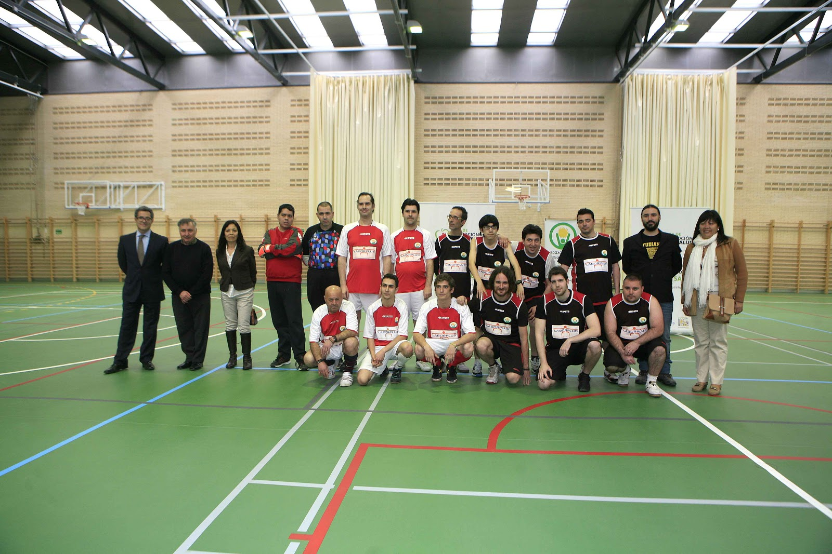
PROYECTO BALONMANO Y ATLETICA EN LA ESCUELA-Mobilità a breve termine gruppo di studenti

Slide 7
Dove? Olite- Navarra
Un progetto di scambio di buone pratiche sportive volto alla valorizzazione di una cultura sportiva inclusiva.
Questa mobilità ha l'obiettivo di un arricchimento culturale e di un confronto per migliorare le strategie di lavoro e le competenze tecniche con una fase preparatoria in cui gli alunni si sottoporranno ad un ciclo di allenamenti per acquisire le competenze volte a rapportarsi con alunni di un’altra scuola europea nella Pallamano e in Atletica.

Slide 8
Mobilità studenti e job shadowing
https://cpolite.educacion.navarra.es/web1/colegio

Slide 9
Corsi di formazione per docenti primaria/secondaria
INNOVATIVE APPROACHES TO EDUCATION
CLIL
BOOSTING CREATIVE THINKING AND PROBLEM SOLVING
STEM
NEW LEARNING APPROACH
REVAMP LANGUAGE TEACHING

Slide 10
Grazie per la cortese attenzione

